Slide 1
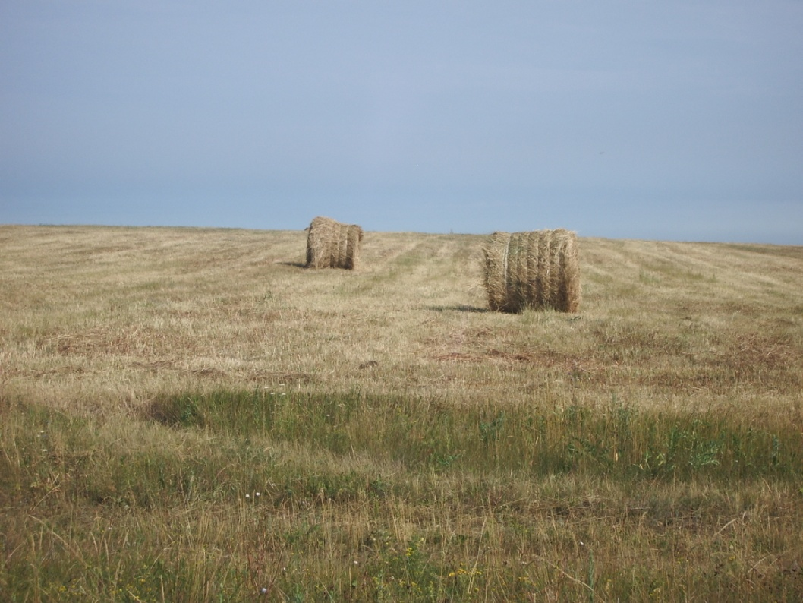
Сельское хозяйство Воронежской области
Урок 22.
www.край36.рф

Slide 2
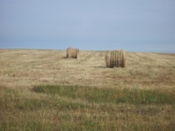
Сельское хозяйство Воронежской области
Вспомните
Как особенности климата Воронежской области могут повлиять на сельское хозяйство?
Какие почвы преобладают в Воронежской области?
Посевы сахарной свёклы

Slide 3
Сельское хозяйство Воронежской области
Растениеводство
Наибольшая часть полей, около 55%, засеяна зерновыми культурами.
В Воронежской области выращивают озимую и яровую пшеницу, рожь, овёс, ячмень, гречиху, просо, кукурузу.
Из технических культур в области преобладают посевы сахарной свёклы и подсолнечника.
Посевы зерновых

Slide 4
Сельское хозяйство Воронежской области
Растениеводство
Овощи: картофель, огурцы, помидоры, перец, баклажаны, лук, капусту, морковь и многие другие – выращивают как в открытом грунте, так и в теплицах.
Почти в каждом районе есть крупные сады и ягодники, где растут яблони, вишни, сливы, малина, смородина, клубника и другие ягоды и фрукты.
Ягодник
(красная смородина)

Slide 5
Сельское хозяйство Воронежской области
Растениеводство
Для нужд животноводства в области сеют кормовые травы: люцерну, суданскую траву, клевер, эспарцет.
У нас были выведены многие сорта сельскохозяйственных культур: пшеницы (Воронежская 47, Воронежская 4, Воронежская 85), сахарной свёклы (75 сортов и гибридов), проса, ячменя, овощных, плодовых и ягодных культур.
Яблоневый сад

Slide 6
Сельское хозяйство Воронежской области
Животноводство
Животноводство – традиционная отрасль сельского хозяйства.
В области около 431 тыс. голов крупного рогатого скота.
Около 633 тыс. голов свиней.
Поголовье овец и коз – 197,4 тыс.
Лошадей в области около 7,7 тыс.
В области много птицефабрик в Лискинском, Хохольском, Бобровском, Калачеевском районах.
У нас разводят кур, индеек, уток, гусей, перепелов и даже страусов.
Свиноводческий комплекс

Slide 7
Сельское хозяйство Воронежской области
Животноводство
Кроме названных отраслей, в области развито кролиководство и пчеловодство. Около 30 предприятий занимается рыбоводством, выращивая карпа, толстолобика, белого амура, карася, щуку, сазана, веслоноса.
По данным Росстата, в год в области производится более 700 млн. яиц, около 200 тыс. т мяса, около 700 тыс. т молока, около 250 т шерсти.
Пасека

Slide 8
Сельское хозяйство Воронежской области
Вопросы
Какие отрасли растениеводства получили распространение в Воронежской области?
Расскажите о местных отраслях животноводства.
Какова специализация сельского хозяйства нашего региона?
Есть ли в вашем населённом пункте сельскохозяйственные предприятия? На чём они специализируются?
©www.край36.рф

